Slide 1

Chào mừng thầy cô và các em đến với môn Toán

Slide 2
CHỦ ĐỀ 14
ÔN TẬP CUỐI NĂM
BÀI 73
ÔN TẬP ĐO LƯỜNG

Slide 3


Thứ Ba ngày 10 tháng 5 năm 2022
Toán
Bài 73: Luyện tập ( Tiết 2)

Slide 4
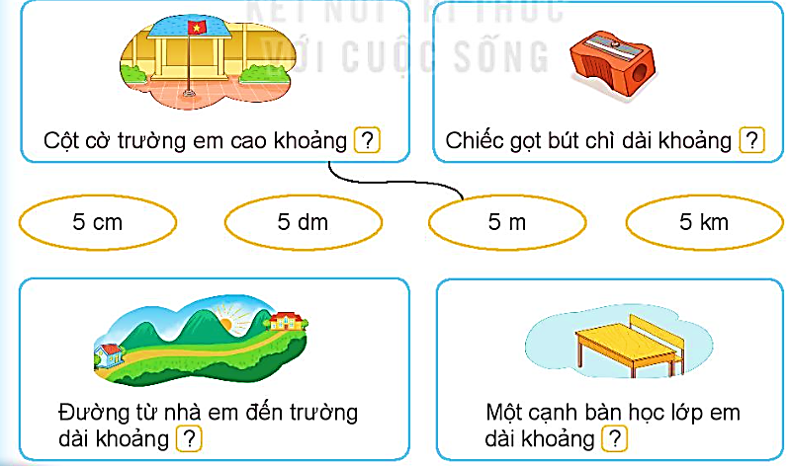
Nêu số đo thích hợp ở trong mỗi tranh.
1
?

Slide 5
2
Tính.
a. 35 l + 18 l =
53 l – 35 l =
53 l – 18 l =
b. 5 kg x 2 =
10 kg : 2 =
10 kg : 5 =
c. 40 m + 20 m =
60 m – 20 m =
60 m – 40 m =

Slide 6
Thứ Ba ngày 10 tháng 5 năm 2022
Toán
Bài 73: Luyện tập ( Tiết 2)
Bài 2 ( tr 133):
a)
53 l
35 l + 18 l = …….
đ
53 l - 35 l = …….
18 l
đ
53 l - 18 l = …….
35 l
đ
10 kg
b)
5 kg x 2 = …….
đ
đ
10 kg : 2 = ……..
5 kg
2 kg
10 kg : 5 = …….
đ

Slide 7
c)
60 m
40 m + 20 m = …….
đ
60 m - 20 m = ……..
đ
40 m
60 m – 40 m = ……..
đ
20 m

Slide 8
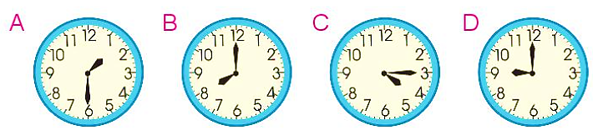
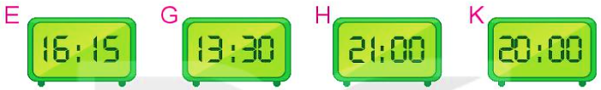
3
a) Vào buổi chiều hoặc buổi tối, hai đồng hồ nào chỉ cùng giờ?

Slide 9

3
b. Hôm nay là thứ Tư ngày 15 tháng 3. Hỏi thứ Tư tuần sau, sinh nhật bạn Núi là ngày nào?
7 ngày
Tháng 3
15
Tháng 3
22
Thứ Tư tuần sau, sinh nhật bạn Núi là ngày 22 tháng 3.

Slide 10
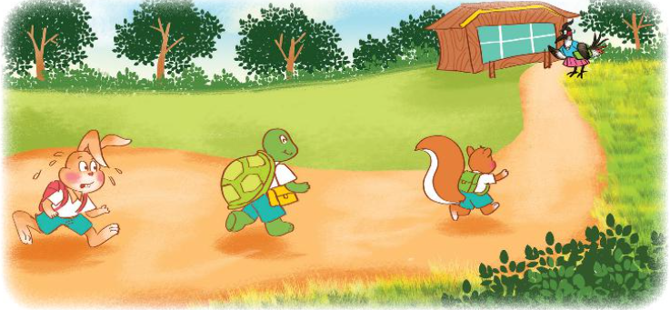
Ba bạn sóc, rùa và thỏ đến lớp học hát. Cô giáo chào mào hẹn giờ vào học là 7 giờ 15 phút. Hôm đó, sóc đến lớp lúc 7 giờ, rùa đến lớp lúc 7 giờ 15 phút, thỏ đến lớp lúc 7 giờ 30 phút.
4

Slide 11


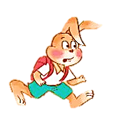
Chọn câu trả lời đúng.
a) Bạn nào đến lớp muộn sau giờ vào học?
A. Thỏ B. Rùa C. Sóc
b) Bạn nào đến lớp sớm trước giờ vào học?
A. Thỏ B. Rùa C. Sóc
c) Bạn nào đến lớp đúng giờ vào học?
A. Thỏ B. Rùa C. Sóc
7 giờ
7 giờ 15 phút
7 giờ 30 phút

